Slide 1
Научно-практическая конференция «Наука, образование, инновации и технологии: оценки, проблемы пути решения»
Комбинированная солнечно-тепловая котельная установка
Д.т.н.,проф., Обозов А. Дж.
апрель 28-29, Бишкек 2022 г.

Slide 2
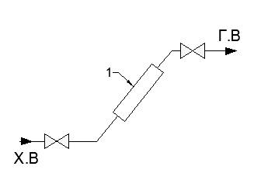
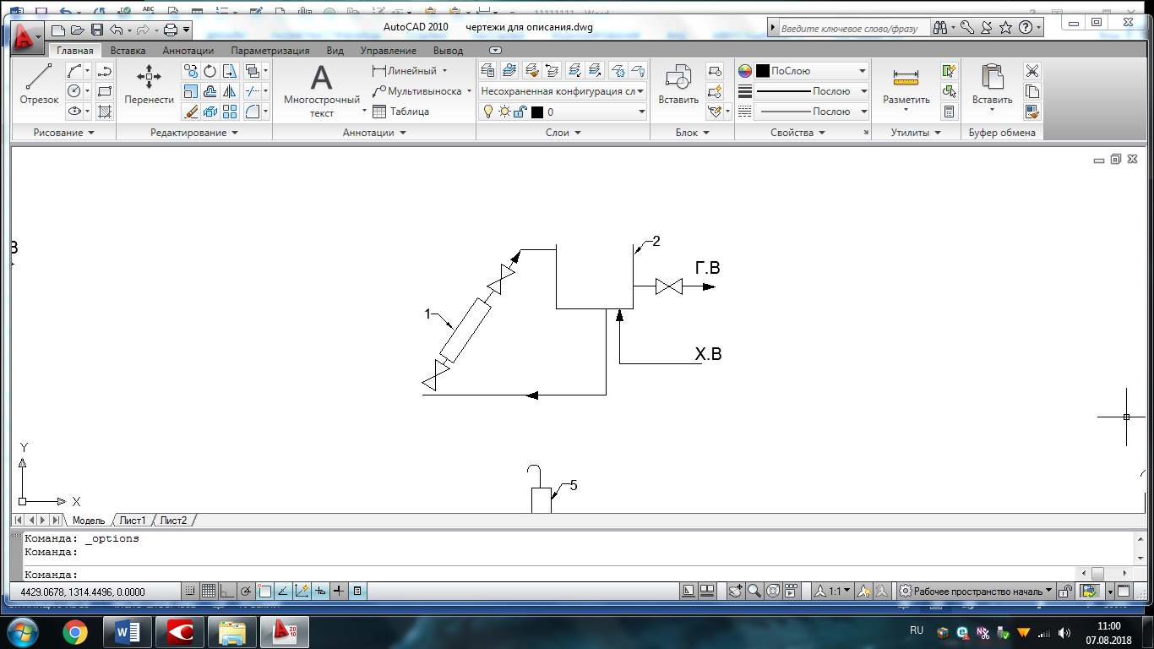
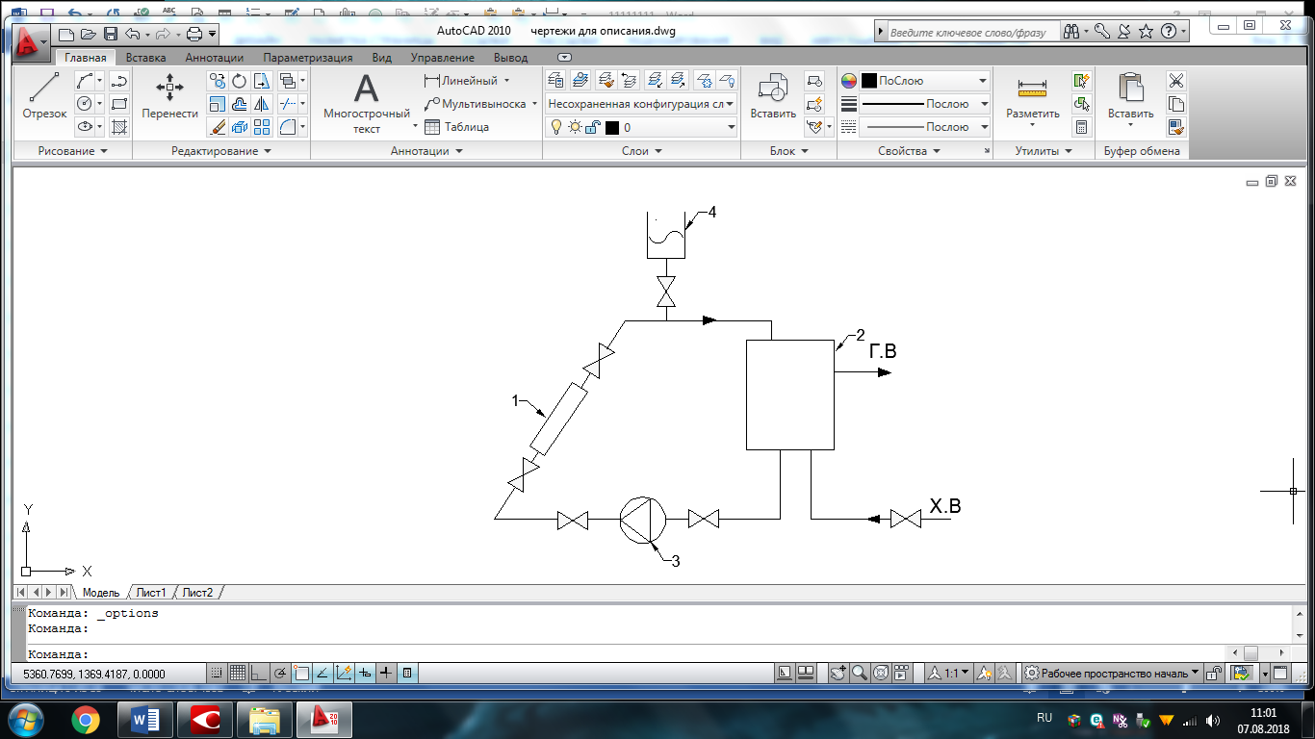
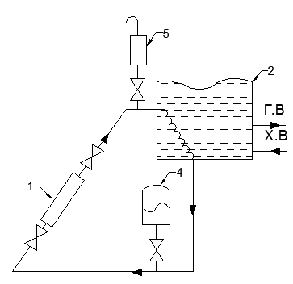
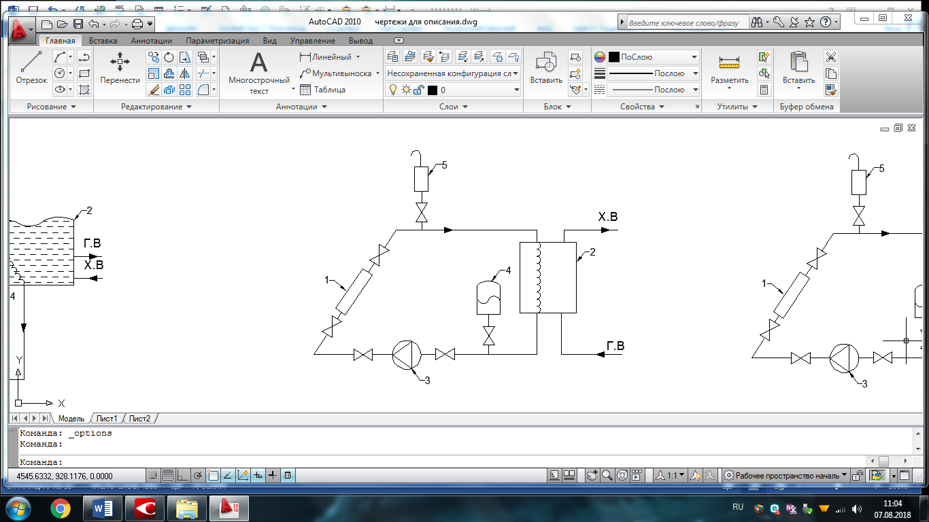
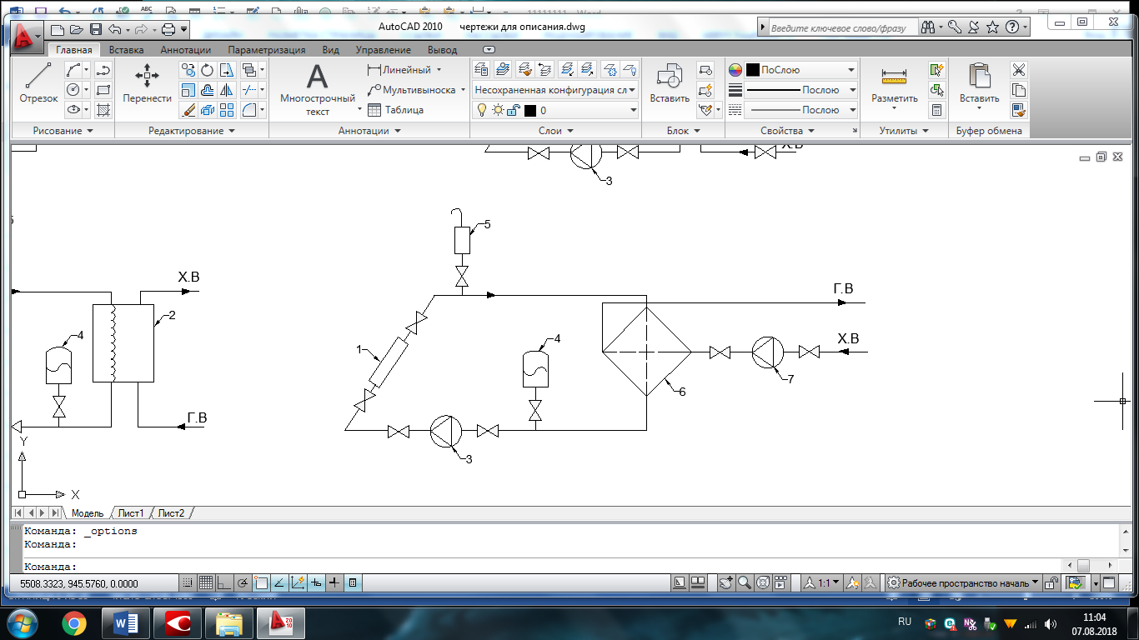
Анализ схем солнечного теплоснабжения
проточная
Сезонная с естественной циркуляцией
Сезонная с принудительной циркуляцией
Круглогодичная с естественной циркуляцией
Круглогодичная с принудительной циркуляцией (одноконтурные)
Круглогодичная с принудительной циркуляцией (2-х контурные)

Slide 3
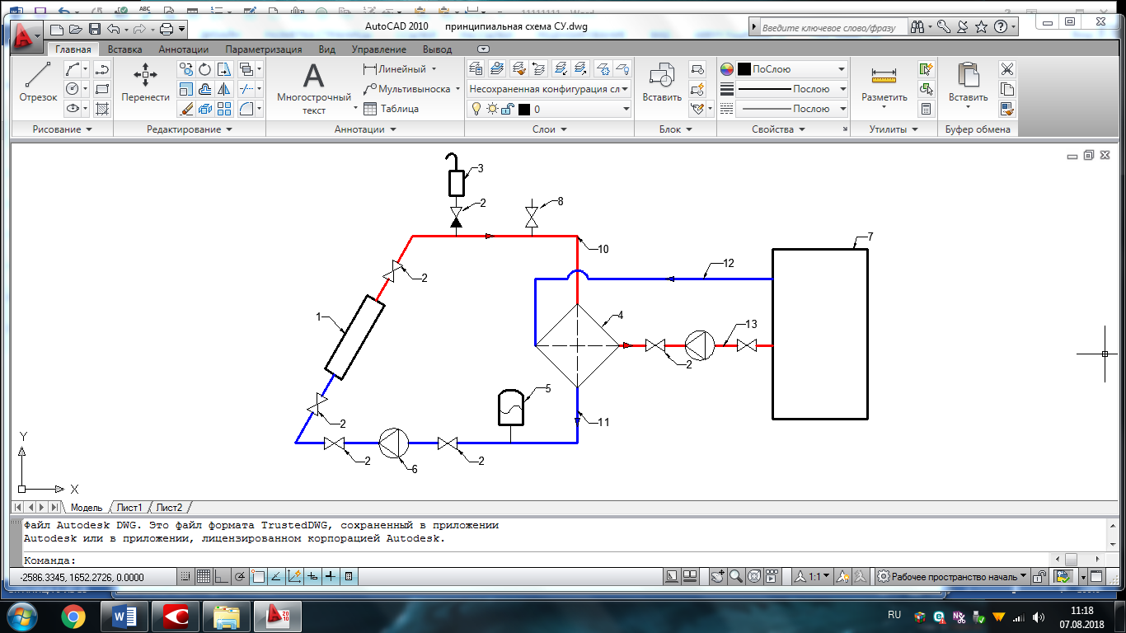
Синтезированная схема солнечно-тепловой котельной
1-солнечный коллектор, 2-запорные вентили,3-воздухосборник,4-скоростной теплообменник,5-ме мбранный расширительный бак, 6 – циркуляционный насос солнечного контура, 7 – потребитель (метальная) 8 – предохранительный клапан, 9 – насос подачи воды в сеть котельной, 10 – трубопровод горячей воды солнечного контура, 11 – трубопровод холодной воды солнечного контура, 12 – трубопровод холодной воды, 13 – трубопровод горячей воды.

Slide 4
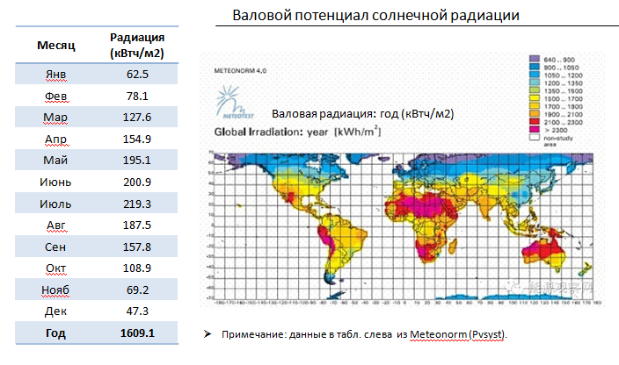

Slide 5
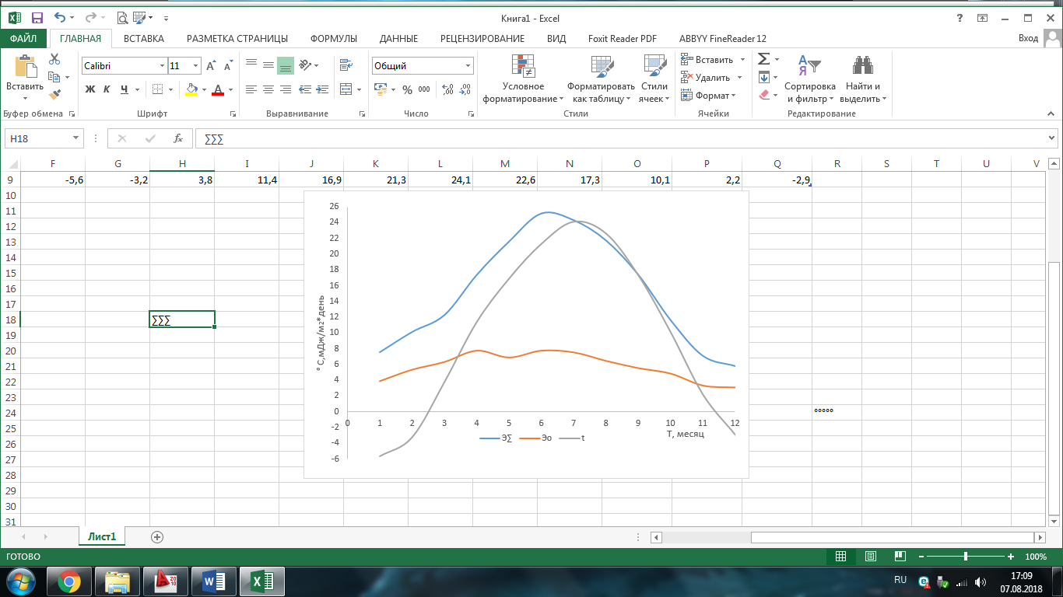
Диаграммы изменения солнечной радиации и температуры воздуха
а) суммарная б)диффузная в)температура

Slide 6
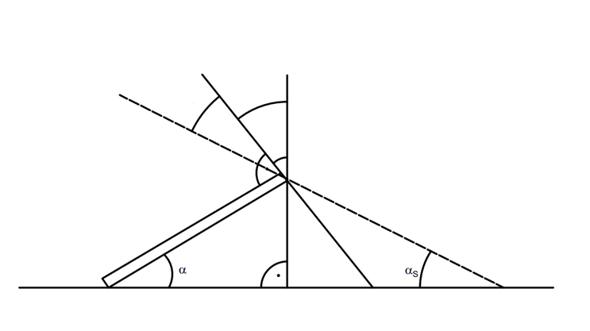
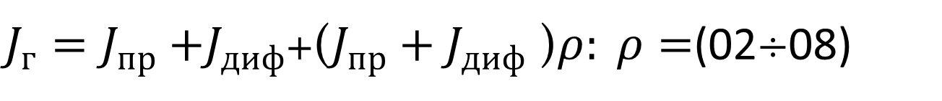


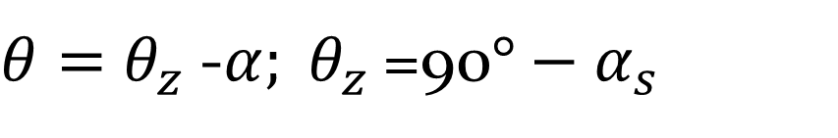
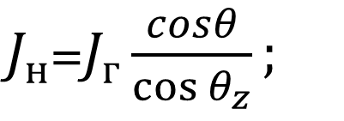
Расчет интенсивности солнечной радиации на наклонную поверхность коллектора
$J_{г}=J_{пр}{+J}_{диф}$+($J_{пр}+J_{диф}$ )$ρ: ρ=$(02$÷$08)
коэффициент альбедо
$J_{н}$=$J_{г}\frac{cosθ}{\cos{θ_{z}}};$
$θ=$ $θ_{z}$-$α; θ_{z}$=90$°−α_{s}$
где
$$θ_{z}$$
$$θ$$
линия горизонта

Slide 7
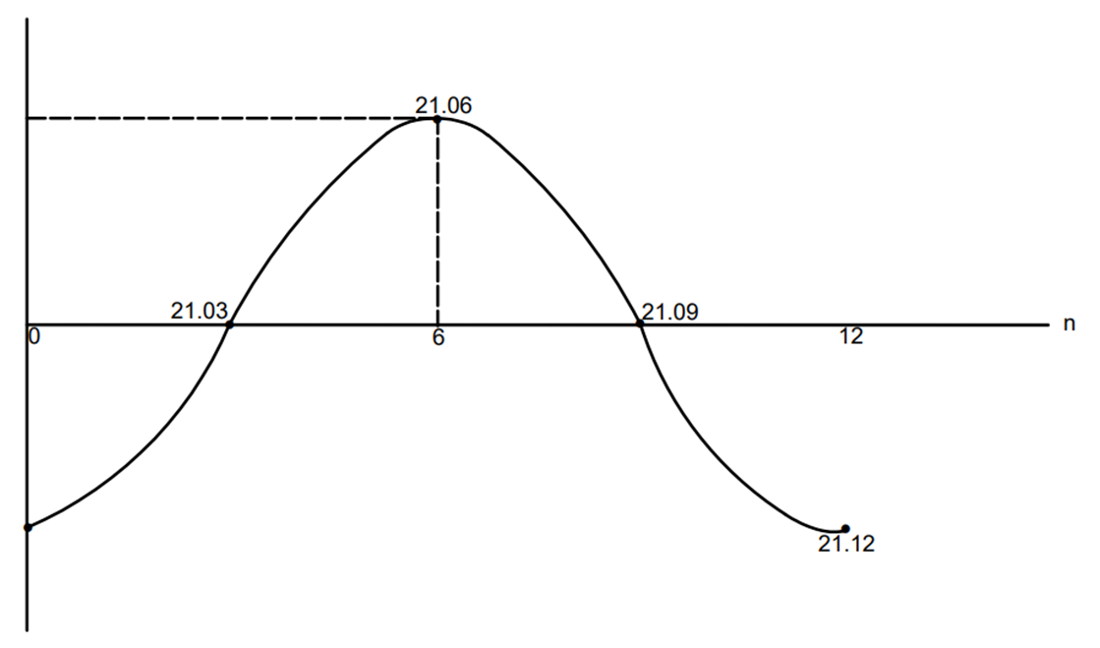
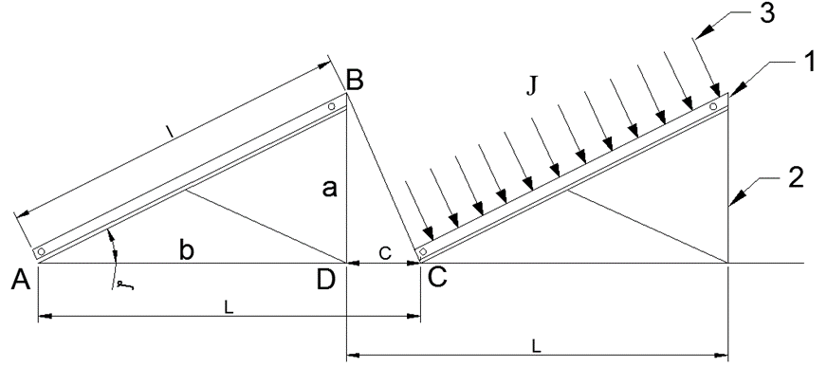

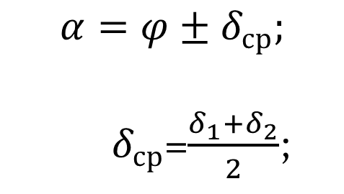


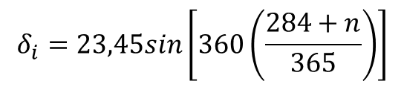

Схема размещения солнечного коллектора на опорной ферме.
Определение угла наклона коллектора к горизонту
$$δ$$
$$+23,45$$
$$α=φ±δ_{ср};$$
${ δ}_{ср}$=$\frac{δ_{1}+δ_{2}}{2}$;
$$n$$
$$−23,45$$
1-Солнечный коллектор, 2- опорная ферма, 3 – солнечная радиация, L – межрядное ростояние.
$$δ_{i}=23,45sin\left[360\left(\frac{284+n}{365}\right)\right]$$
Диаграмма изменения угла склонения в течении года

Slide 8
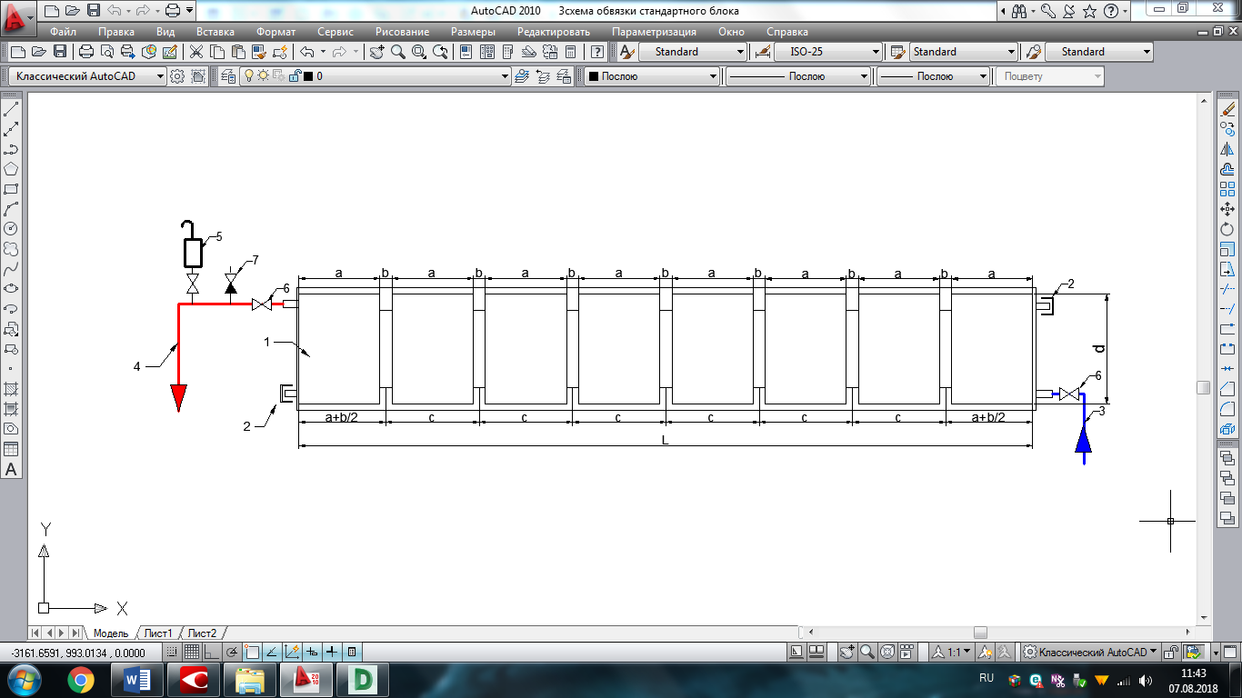
Схема обвязки стандартного модуля солнечного поля коллекторов
1 – солнечный коллектор, 2 – заглушки, 3 – трубопровод холодной воды (гликоль обратка), 4 – трубопровод горячей воды (гликоль подача), 5 – воздухосбростник, 7 – предохранительный клапан, 6 – регулируемые вентили.

Slide 9
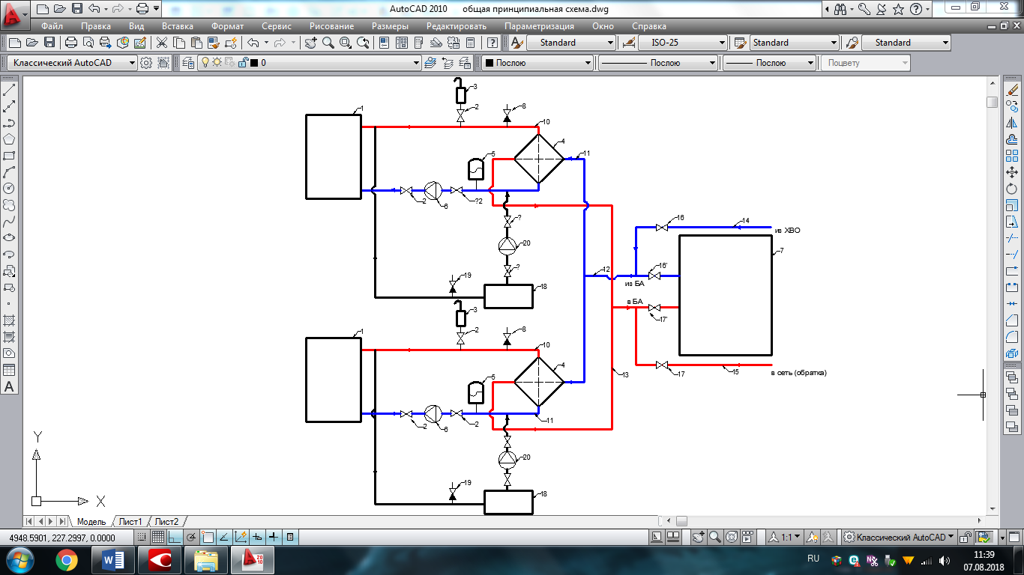
Синтезированная схема солнечного теплоснабжения на котельной ротор
1-гелиополе, 2-вентили, 3-воздухосбросник, 4- скоростной теплообменник, 5-расширительный бачок, 6- бак аккумулятор, 7- циркуляционный насос,8- предохранительный клапан, 9-вентельная обвязка насоса, 10,11- трубопровод воды горячего и холодной воды солнечного контура, 12,13,14,15- трубопроводы сетевой обратки магистрали и в бак аккумулятор, 18- баки компенсаторы

Slide 10
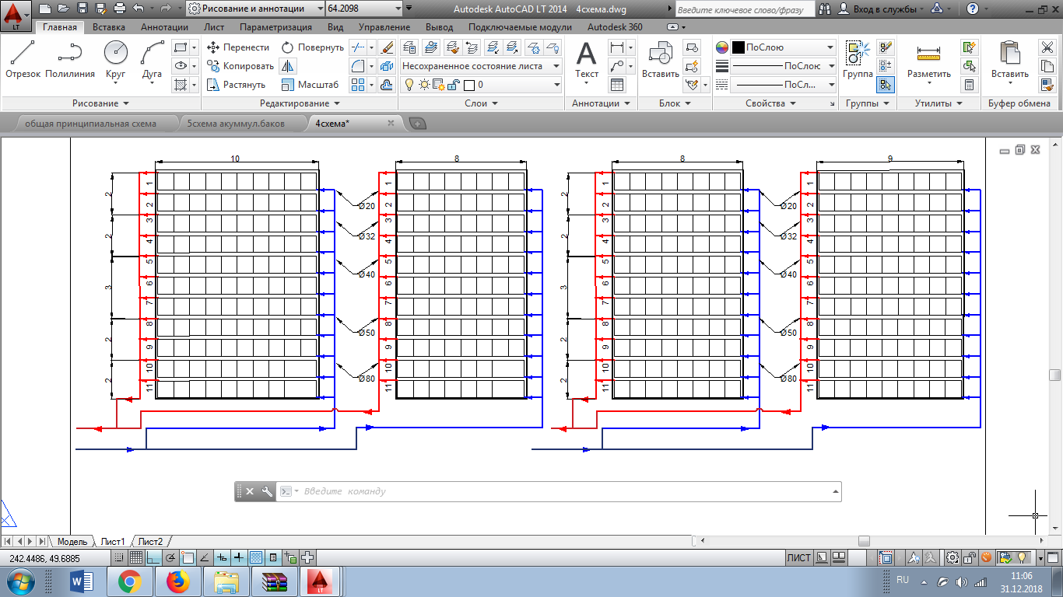
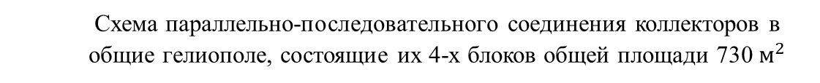
Схема обвязки солнечного коллекторного поля
Схема параллельно-последовательного соединения коллекторов в общие гелиополе, состоящие их 4-х блоков общей площади 730 $м^{2}$

Slide 11
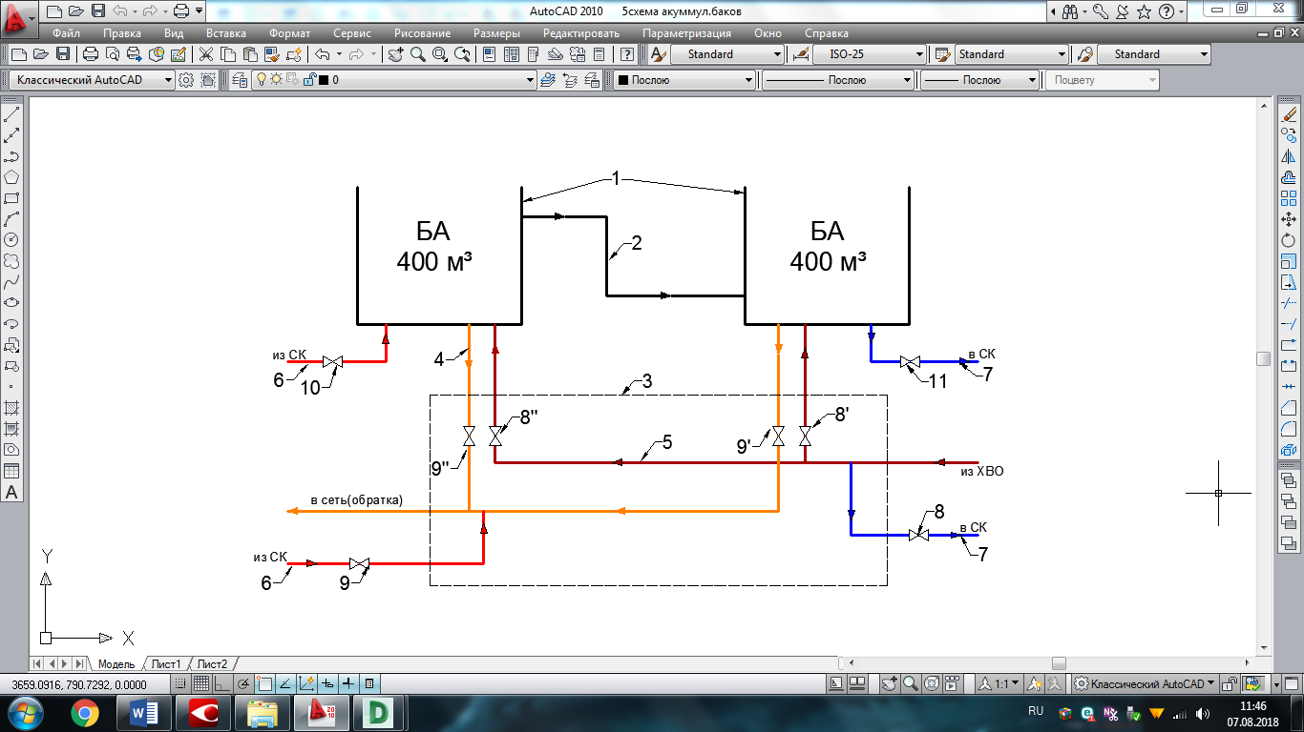
Схема соединения СУ к сетям котельной
Схема обвязки коллекторного поля, магистральных сетевых трубопроводах котельных и емкостных баков- аккумуляторов

Slide 12
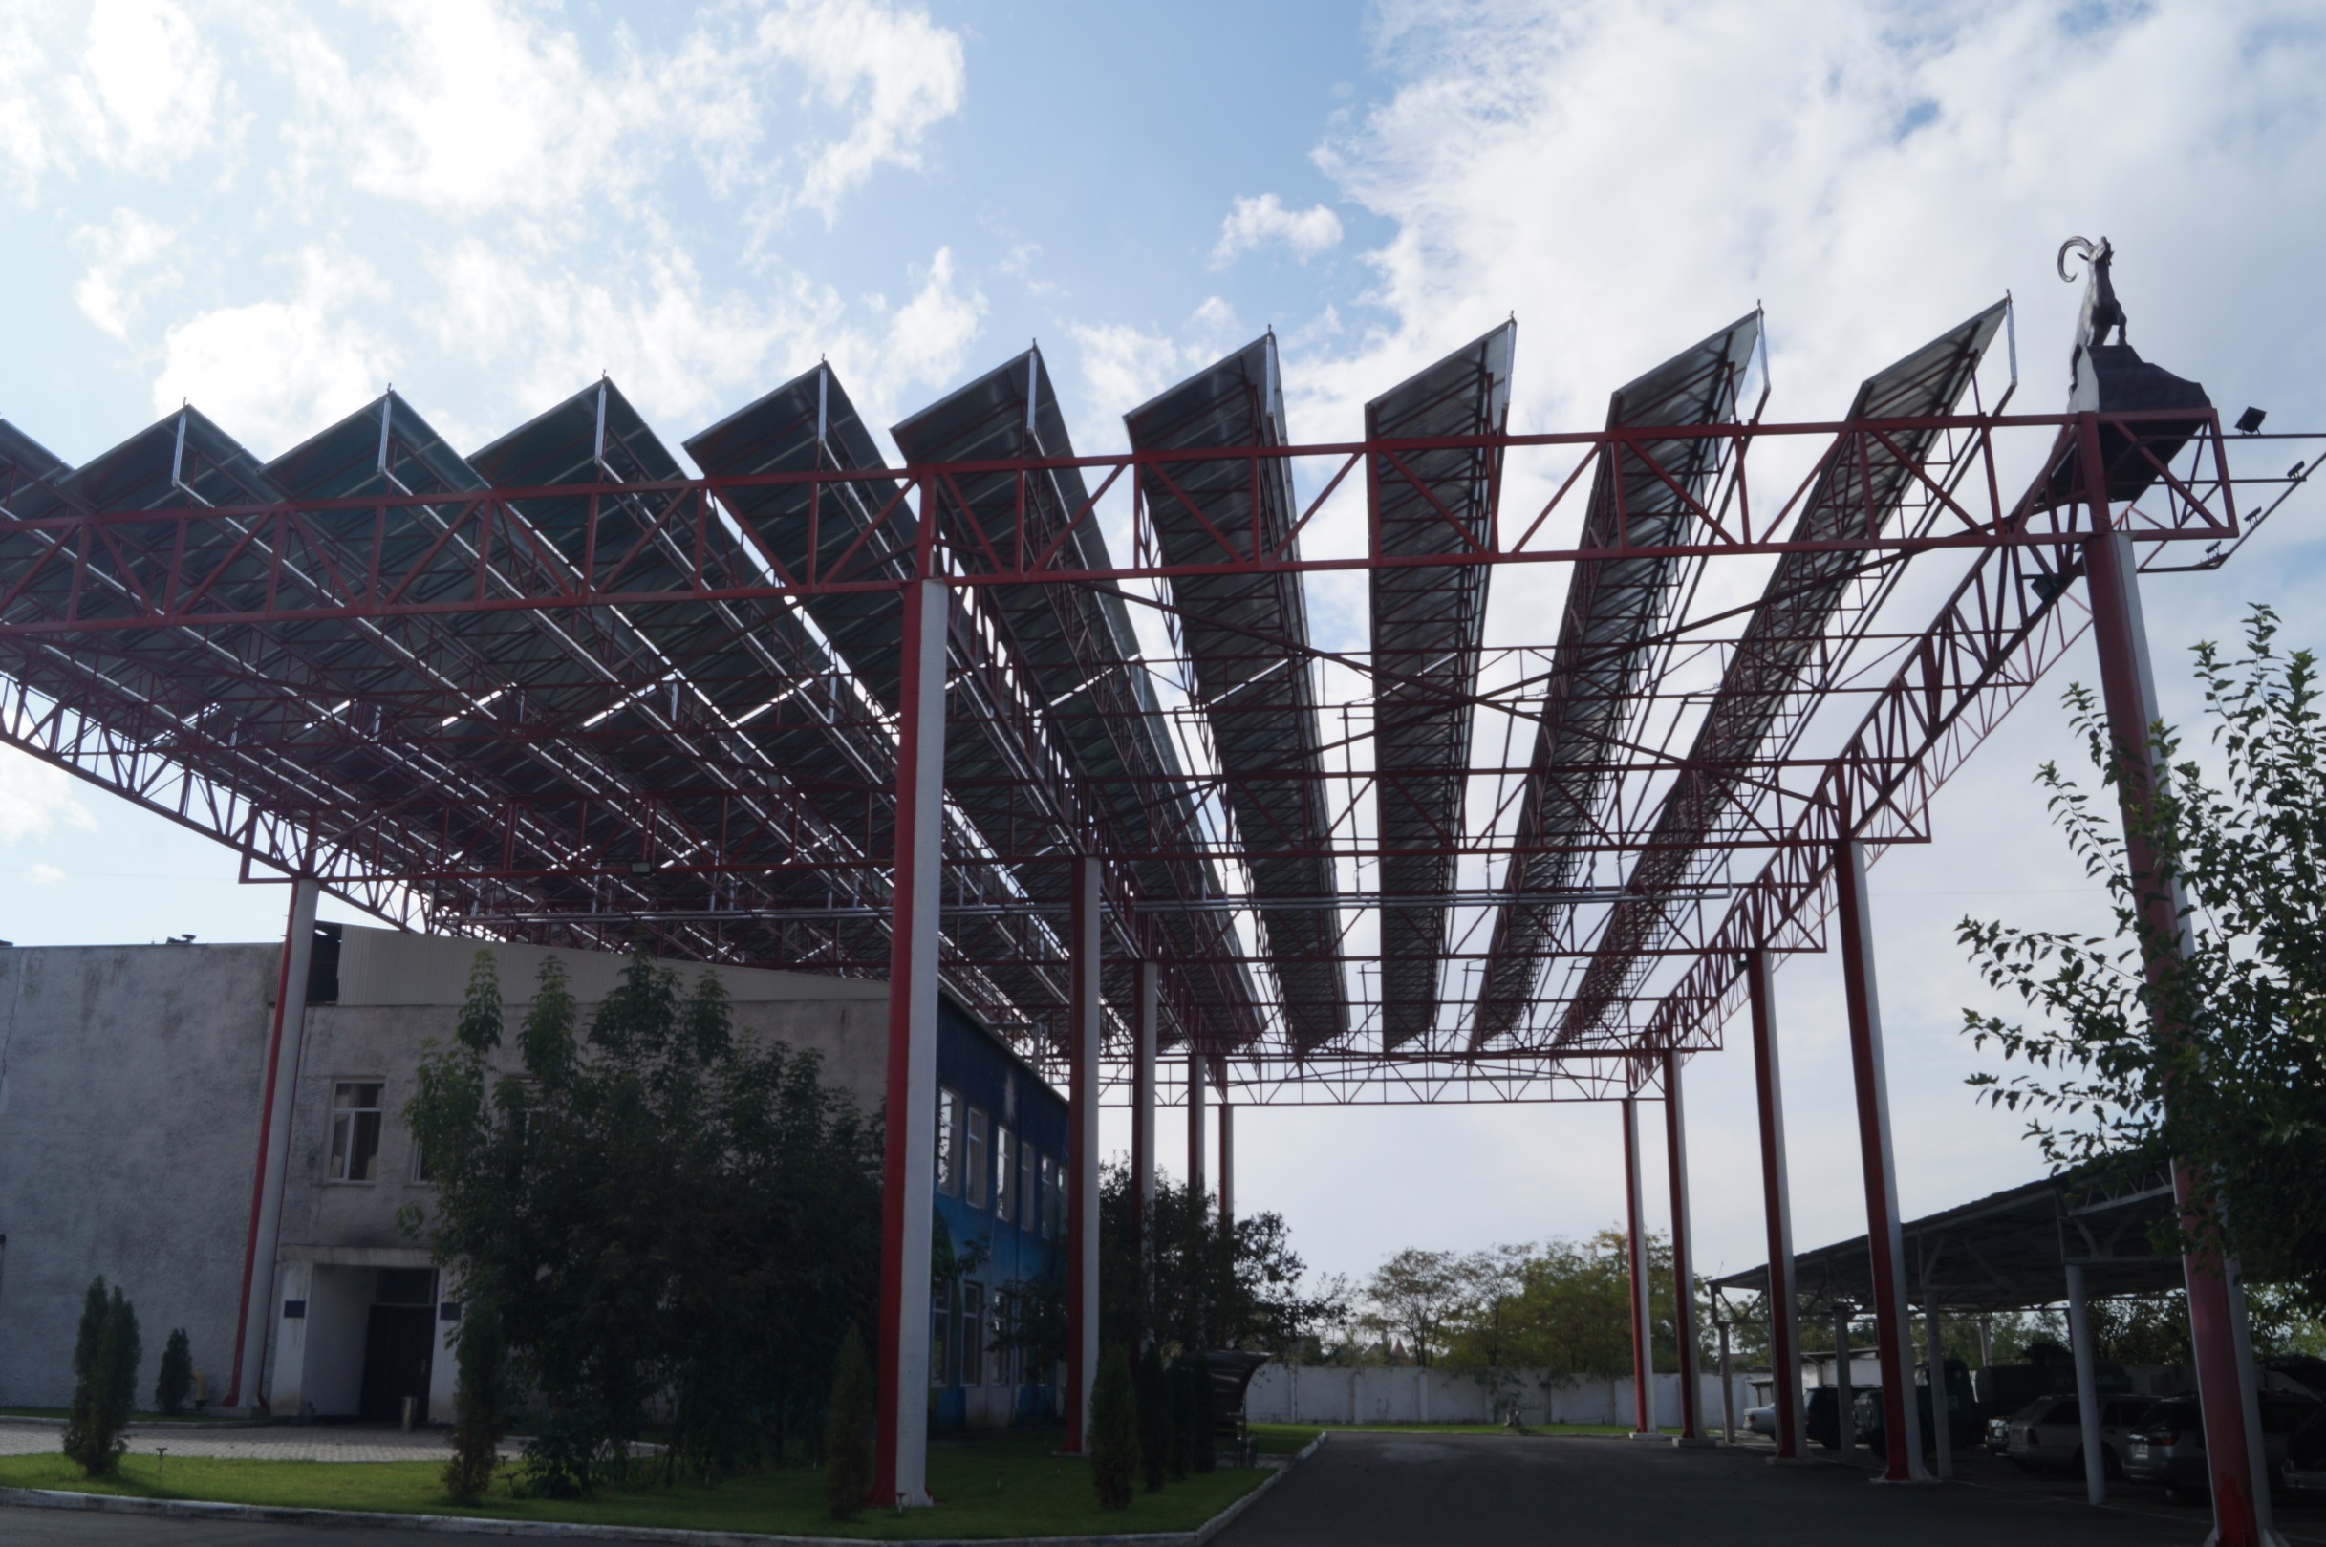
Общий вид коллекторного поля СУ

Slide 13
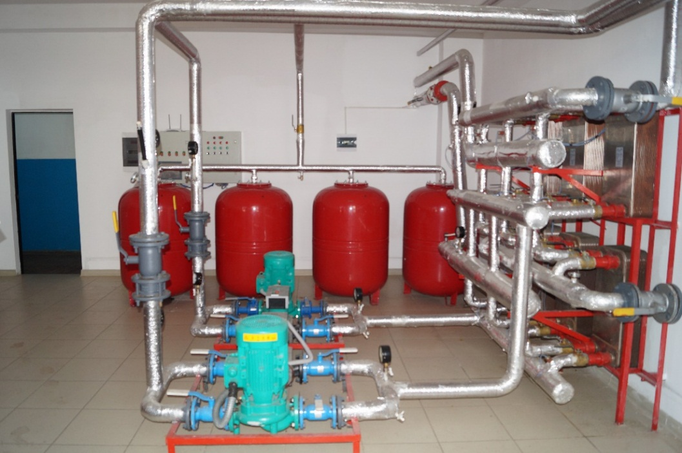
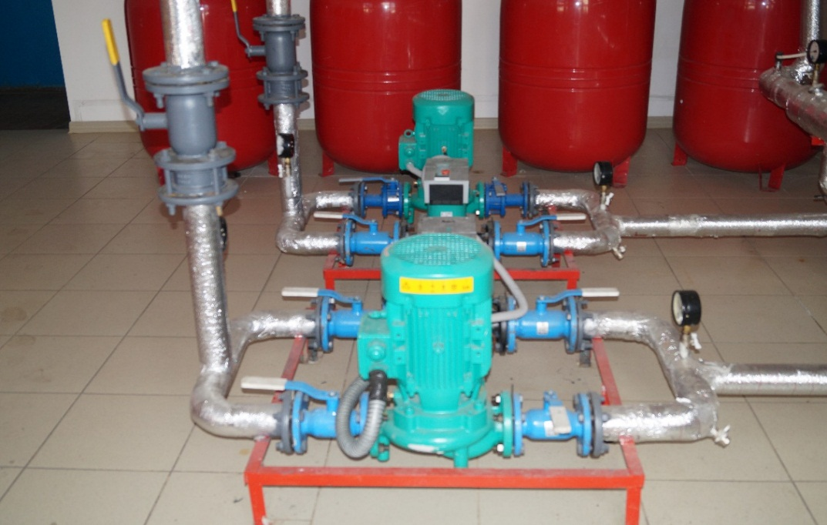
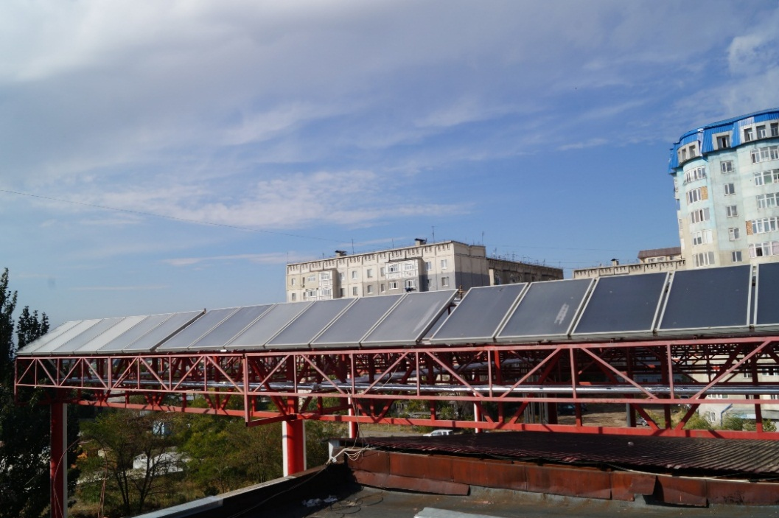
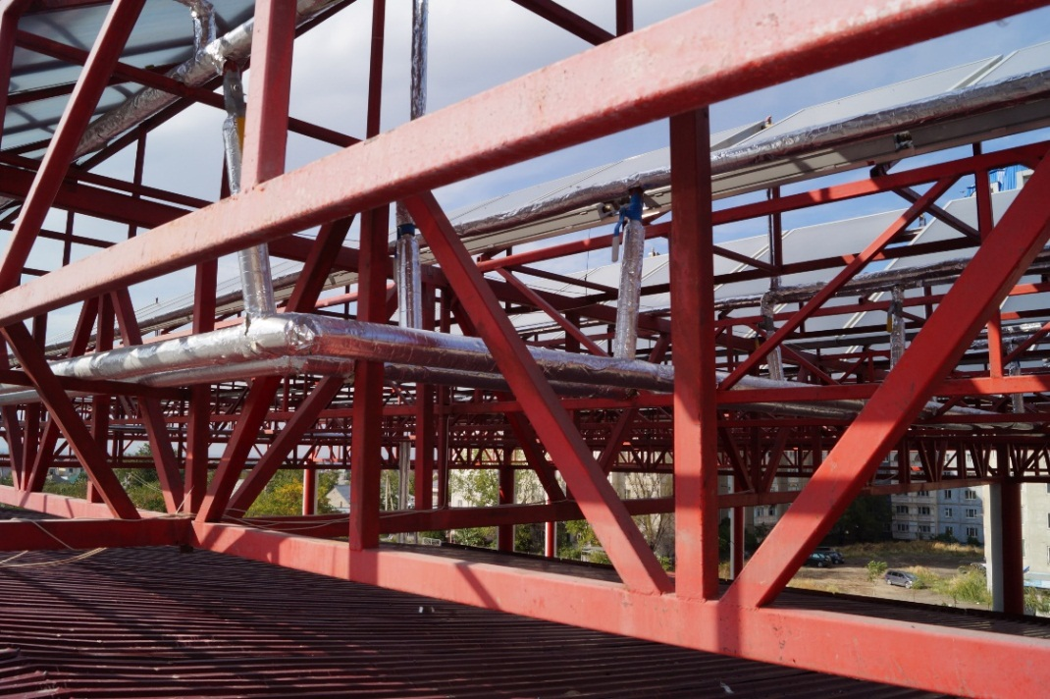
Элементы опорный конструкции СУ и бойлерный с системой контроля и управления

Slide 14
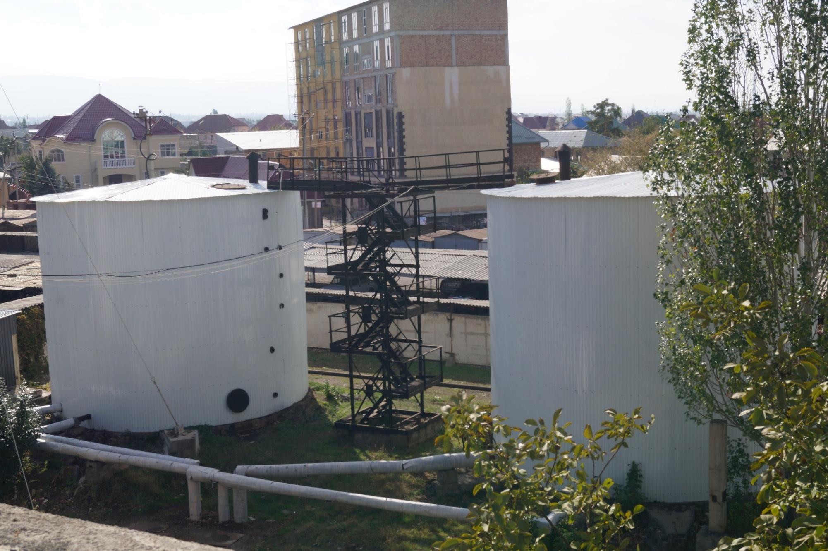
Резервные баки аккумуляторы

Slide 15
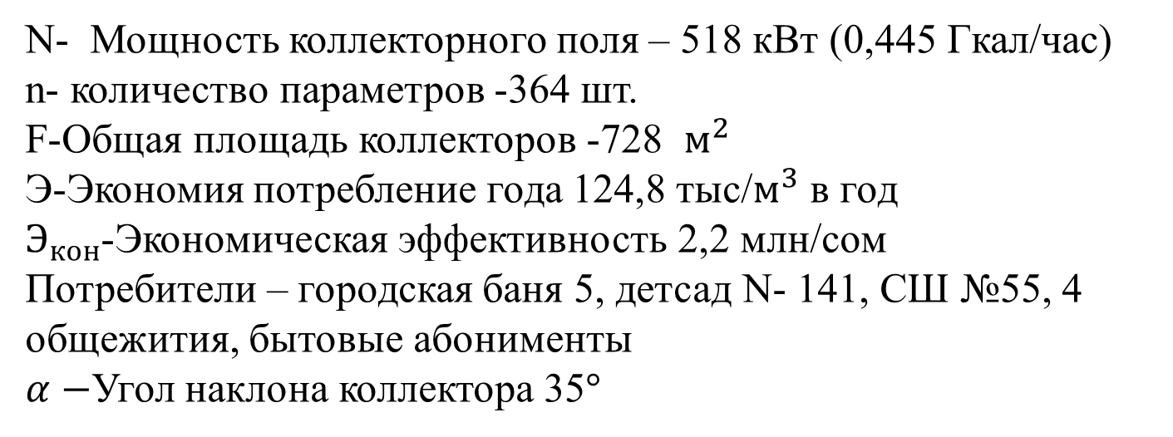
Технико-экономические параметры установки
N- Мощность коллекторного поля – 518 кВт (0,445 Гкал/час)
n- количество параметров -364 шт.
F-Общая площадь коллекторов -728 $м^{2}$
Э-Экономия потребление года 124,8 тыс/$м^{3}$ в год
$Э_{кон}$-Экономическая эффективность 2,2 млн/сом
Потребители – городская баня 5, детсад N- 141, СШ №55, 4 общежития, бытовые абонименты
$α−$Угол наклона коллектора 35$°$

